Slide 1
数字逻辑电路
电子信息工程学院
航空电子工程系
樊志远
zyfan @cauc.edu.cn
答疑时间：周三、四78节
地点：北教12－207 （24092442）

Slide 2
教材：
《数字电路逻辑设计》（第二版） 王毓银 主编 高等教育出版社
参考书：
《数字电子技术基础》（第四版） 阎石 编 高等教育出版社
《电子技术基础数字部分》（第四版） 康华光编 高等教育出版社
《数字电子技术》 （第二版）江晓安等 编 西安电子科技大学出版社
54学时
考试课
考试成绩（85％）
平时作业（10％）
考勤（5％）
课题组统一出题，统一阅卷

Slide 3
本课程的重要性：21世纪是信息数字化的时代，数字化是
人类进入信息时代的必要条件。“数字逻辑设计”
是数字技术的基础，是电子类各专业的主要技术
基础课程之一
本课程特点：学习门槛较低、规律性很强
三个层次（1）掌握要点；
（2）举一反三；
（3）学以致用。

Slide 4
1.1 数字信号
1.2 数制及其转换
1.3 常用代码
1.4 算术运算和逻辑运算
1.5 数字电路
1.6 本课程的任务和性质

Slide 5

1.1 数字信号
模拟量和数字量
在时间和数值上都连续变化的物理量，称为模拟量。如：时间、温度、压力、速度。
在时间和数量上不连续（离散）的物理量，称做数字量。
模拟信号和数字信号
表示模拟量的信号叫做模拟信号
表示数字量的信号叫做数字信号
数字信号表示
二进制的数字量用0，1两种数值表示。

Slide 6
1.2 数制及其转换
1.2.1 进位计数制的基本概念
进位计数制也叫位置计数制， 其计数方法是把数划分为不同的数位，当某一数位累计到一定数量之后，该位又从零开始，同时向高位进位。在这种计数制中，同一个数码在不同的数位上所表示的数值是不同的。进位计数制可以用少量的数码表示较大的数，因而被广泛采用。下面先给出进位计数制的两个概念：进位基数和数位的权值。

Slide 7
进位基数：在一个数位上，规定使用的数码符号的个数叫该进位计数制的进位基数或进位模数，记作R。例如十进制，每个数位规定使用的数码符号为0， 1， 2， …， 9，共10个， 故其进位基数R=10。
数位的权值：某个数位上数码为1时所表征的数值，称为该数位的权值，简称“权”。各个数位的权值均可表示成R^{i}的形式，其中R是进位基数，i是各数位的序号。按如下方法确定：整数部分，以小数点为起点，自右向左依次为0，1，2，…，n-1；小数部分，以小数点为起点，自左向右依次为-1，-2, …，-m。n是整数部分的位数，m是小数部分的位数。

Slide 8
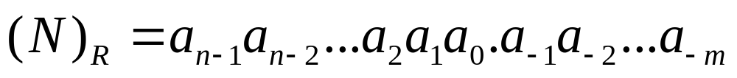
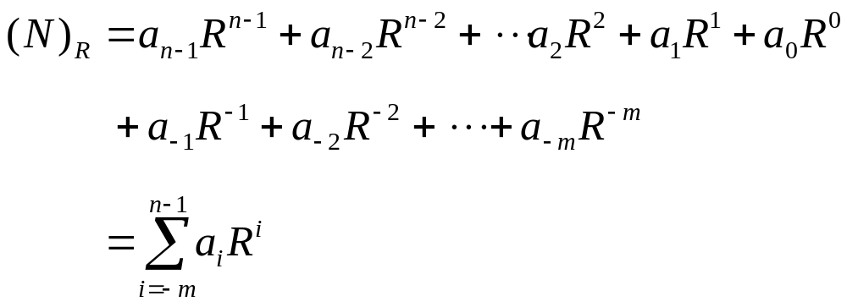
某个数位上的数码a_{i}所表示的数值等于数码a_{i}与该位的权值R^{i}的乘积。所以，R进制的数
又可以写成如下多项式的形式：

Slide 9
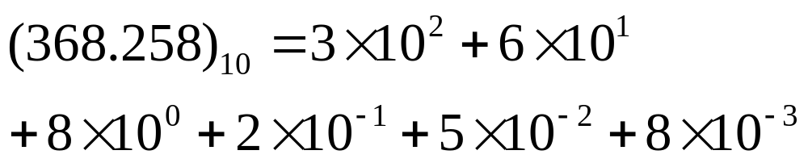
1.2.2 常用进位计数制
1. 十进制
在十进制中，每个数位规定使用的数码为0，1， 2，…, 9，共10个，故其进位基数R为10。其计数规则是“逢十进一”。各位的权值为10^{i}，i是各数位的序号。
十进制数用下标“10”或“D”表示，也可省略。例如：
十进制数人们最熟悉， 但机器实现起来困难。

Slide 10
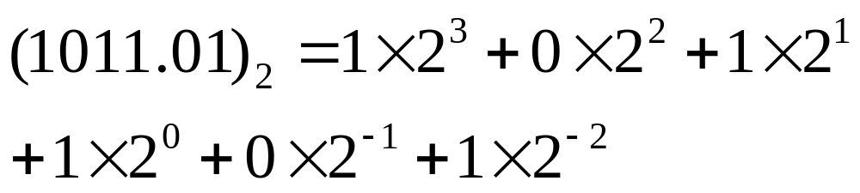
2. 二进制
在二进制中，每个数位规定使用的数码为0，1，共2个数码，故其进位基数R为2。其计数规则是“逢二进一”。 各位的权值为2^{i}，i是各数位的序号。
二进制数用下标“2”或“B”表示。例如：
二进制数由于只需两个状态，机器实现容易， 因而二进制是数字系统唯一认识的代码。但二进制书写太长。

Slide 11
3. 八进制
在八进制中，每个数位上规定使用的数码为0，1，2， 3，4，5，6，7，共8个，故其进位基数R为8。其计数规则为“逢八进一”。各位的权值为8^{i}，i是各数位的序号。
八进制数用下标“8”或“O”表示。例如：
因为2³=8，因而三位二进制数可用一位八进制数表示。

Slide 12
4. 十六进制
在十六进制中，每个数位上规定使用的数码符号为0，1， 2，…, 9, A, B, C, D, E, F，共16个，故其进位基数R为16。其计数规则是“逢十六进一”。各位的权值为16^{i}, i是各个数位的序号。
十六进制数用下标“16”或“H”表示，例如：
(BD2.3C)₁₆=B×16²+D×16¹+2×16⁰+3×16⁻¹+C×16⁻²
=11×16²+13×16¹+2×16⁰+3×16⁻¹+12×16⁻²
因为2⁴=16，所以四位二进制数可用一位十六进制数表示。在计算机应用系统中，二进制主要用于机器内部的数据处理，八进制和十六进制主要用于书写程序，十进制主要用于运算最终结果的输出。

Slide 13
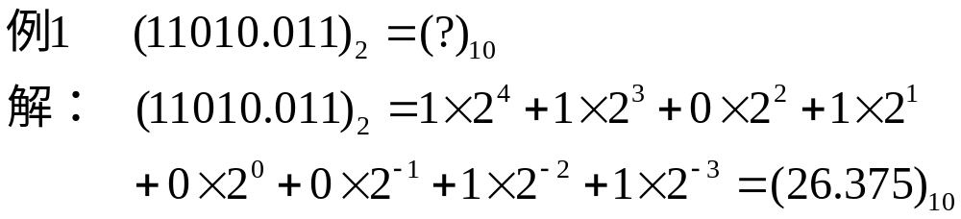
1.2.3 不同进制数的转换
1.将R进制数转换成十进制数
把非十进制数转换成十进制数采用按权展开相加法。具体步骤是，首先把非十进制数写成按权展开的多项式，然后按十进制数的计数规则求其和。

Slide 14
例 2 (165.2)₈=( ? )₁₀
解 (165.2)₈=1×8²+6×8¹+5×8⁰+2×8⁻¹
=64+48+5+0.25=(117.25)₁₀
例3 (10101.11)₂=( ? ) ₁₀
解 (10101.11)₂=1×2⁴+0×2³+1×2²+0×2¹
+1×2⁰+1×2⁻¹+1×2⁻²
=16+0+4+0+1+0.5+0.25=(21.75)₁₀

Slide 15
2. 十进制数转换成其它进制数
<1>. 整数转换
整数转换，采用基数连除法。把十进制整数N转换成R进制数的步骤如下：
(1) 将N除以R，记下所得的商和余数。
(2) 将上一步所得的商再除以R，记下所得商和余数。
(3) 重复做第(2)步，直到商为0。
(4) 将各个余数转换成R进制的数码，并按照和运算过程相反的顺序把各个余数排列起来，即为R进制的数。

Slide 16
例 4 (427)₁₀=( ? )₁₆
427 余数
16 26………… 11=B 最低位
16 1……………10=A
0……………1=1 最高位
解
即
(427)₁₀=(1AB)₁₆

Slide 17
例 5 (427)₁₀=( ? )₈
8 427 余数
8 53………… 3 最低位
8 6……………5
0……………6 最高位
解
即
(427)₁₀=(653)₈

Slide 18
例 6 (11)₁₀=( ? )₂
2 11 余数
2 5………… 1 最低位
2 2……………1
2 1………… 0
0……………1 最高位
解
即
(11)₁₀=(1011)₂

Slide 19
<2> 纯小数转换
纯小数转换，采用基数连乘法。把十进制的纯小数M转换成R进制数的步骤如下：
(1) 将M乘以R，记下整数部分。
(2) 将上一步乘积中的小数部分再乘以R，记下整数部分。
(3) 重复做第(2)步，直到小数部分为0或者满足精度要求为止。
(4) 将各步求得的整数转换成R进制的数码，并按照和运算过程相同的顺序排列起来，即为所求的R进制数。

Slide 20
例 7 (0.85)₁₀=( ? )₁₆
解 0.85×16=13.6…………13=D 最高位
0.6×16=9.6 …………9=9
0.6×16=9.6 …………9=9
最低位
即 (0.85)₁₀ = (0.D99…)₁₆
…
…

Slide 21
例 8 (0.35)₁₀=( ? )₈
解 0.35×8=2.8…………2 最高位
0.8×8=6.4 …………6
0.4×8=3.2 …………3
0.2 ×8=1.6 …………1
最低位
即 (0.35)₁₀ = (0.2631…)₈
…
…

Slide 22
例 9 (11.375)₁₀=( ? )₂
解
2 11
2 5………… 1
2 2……………1
2…1………… 0
0……………1
即
(11)₁₀=(1011)₂
0.375×2=0.75
0.75×2=1.5
0.5×2=1.0
(0.375)₁₀=(0.011)₂
(11.375)₁₀=(1011.011)₂
即
故

Slide 23
<⒊> 小数的精度
若求出的是有限位小数，标明已求出准确的转换小数；
若求出的是无限位小数，标明转换出的小数存在误差。
取数原则：
⑴等精度转换
⑴等精度转换；⑵按题意要求
设α进制有 i位小数，转换后β进制有 j位小数。
(0.0…01)_{α}= (1×α^{-i})₁₀ (0.0…01)_{β} = (1×β^{-j})₁₀
i位
j位

Slide 24
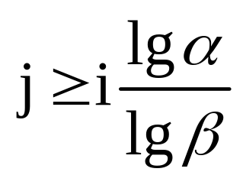
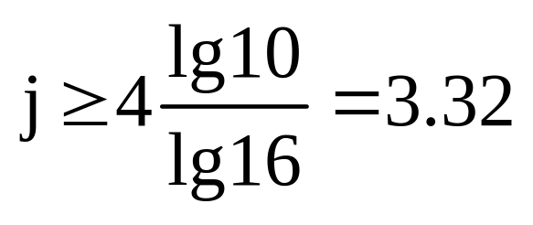
⑴等精度转换(续)
转换后应使： 1×β^{-j} ≤1×α^{-i}
即 α^{i} ≤ β^{j}
故
取满足不等式的最小整数
例: (0.3021)₁₀→( )₁₆ ，已知精度为±(0.1) ⁴₁₀ ,
应保留几位？
解： α＝10，β＝16，i＝4
取 j=4

Slide 25
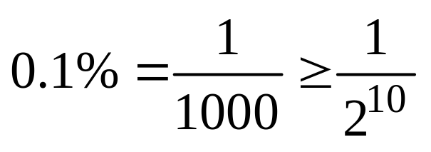
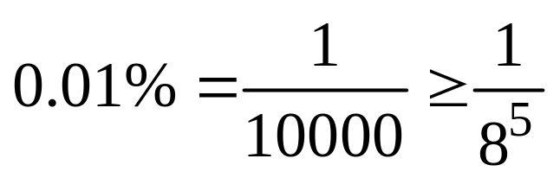
⑵按题意要求
例: (0.3021)₁₀→( )₂ ，要求精度 0.1%，应保留几位？
解:
∴取 j=10
例: (0.3021)₁₀→( )₈ ，要求精度 0.01%，应保留几位？
解:
∴取 j=5

Slide 26
3.二进制数转换成八进制数或十六进制数
二进制数转换成八进制数(或十六进制数)时，其整数部分和小数部分可以同时进行转换。其方法是：以二进制数的小数点为起点，分别向左、向右，每三位(或四位)分一组。对于小数部分，最低位一组不足三位(或四位)时， 必须在有效位右边补0，使其足位。然后，把每一组二进制数转换成八进制(或十六进制)数，并保持原排序。对于整数部分，最高位一组不足位时，可在有效位的左边补0， 也可不补。

Slide 27
例10 (1011011111.10011)₂=( ? )₈=( ? )₁₆
解 1011011111.100110
1
3
3
7
.
4
6
所以
(1011011111.100110)₂=(1337.46)₈
1011011111.10011000
2
D
F
.
9
8
即
(1011011111.10011)₂=(2DF.98)₁₆

Slide 28
4. 八进制数或十六进制数转换成二进制数
八进制(或十六进制)数转换成二进制数时， 只要把八进制(或十六进制)数的每一位数码分别转换成三位(或四位)的二进制数， 并保持原排序即可。整数最高位一组左边的0，及小数最低位一组右边的0，可以省略。
例11 (36.24)₈=( ? )₂
解 (36.24)₈=(011110.010100)₂=(11110.0101)₂
3 6 . 2 4
例 12 (3DB.46)₁₆=( ? )₂
解 (3DB.46)₁₆=(001111011011. 01000110)₂
=(1111011011.0100011)₂
3
D
B
.
4
6

Slide 29
1.3 常用代码
1.3.1. 二一十进制码(BCD码)
二-十进制码是用二进制码元来表示十进制数符“0~9”的代码， 简称BCD码(Binary Coded Decimal的缩写)。
用二进制码元来表示“0~9”这10个数符，必须用四位二进制码元来表示，而四位二进制码元共有16种组合，从中取出10种组合来表示“0~9”的编码方案约有2.9×10¹⁰种。 几种常用的BCD码如表1-1所示。若某种代码的每一位都有固定的“权值”，则称这种代码为有权代码；否则，叫无权代码。

Slide 30
表 1 – 1 几种常用的BCD码
十进制数 | 8421码 | 5421码 | 2421码 | 余3码 | BCD Gray码
0 1 2 3 4 5 6 7 8 9 | 0000 0001 0010 0011 0100 0101 0110 0111 1000 1001 | 0000 0001 0010 0011 0100 1000 1001 1010 1011 1100 | 0000 0001 0010 0011 0100 1011 1100 1101 1110 1111 | 0011 0100 0101 0110 0111 1000 1001 1010 1011 1100 | 0000 0001 0011 0010 0110 0111 0101 0100 1100 1000

Slide 31
二进制数
自然码
8421码
2421码
5421码
余三码
0000
0
0
0
0
0001
1
1
1
1
0010
2
2
2
2
0011
3
3
3
3
0
中
间
10
个
码
0100
4
4
4
4
1
0101
5
5
2
0110
6
6
前
后
各
5
个
码
3
0111
7
7
4
1000
8
8
5
5
1001
9
9
6
6
1010
10
7
7
前
10
个
码
1011
11
5
8
8
1100
12
6
9
9
1101
13
7
1110
14
8
1111
15
9

Slide 32
1. 8421BCD码
8421BCD码是有权码，各位的权值分别为8，4，2，1。虽然8421BCD码的权值与四位自然二进制码的权值相同，但二者是两种不同的代码。8421BCD码只是取用了四位自然二进制代码的前10种组合。

Slide 33
2. 余3码
余3码是8421BCD码的每个码组加0011形成的。其中的0和9，1和8，2和7，3和6，4和5，各对码组相加均为1111，具有这种特性的代码称为自补代码。  余3码各位无固定权值， 故属于无权码。

Slide 34
3. 2421码
2421BCD码的各位权值分别为2，4，2，1， 2421码是有权码，也是一种自补代码。
用BCD 码表示十进制数时，只要把十进制数的每一位数码，分别用BCD码取代即可。反之，若要知道BCD码代表的十进制数，只要把BCD码以小数点为起点向左、向右每四位分一组，再写出每一组代码代表的十进制数，并保持原排序即可。

Slide 35
2421码的编码方案：
代码 | 方案1 | 方案2 | 方案3/4
0 | 0000 | 0000 | 0000
1 | 0001 | 0001 | 0001
2 | 1000 | 0010 | 0010/1000
3 | 1001 | 0011 | 0011/1001
4 | 1010 | 0100 | 0100/1010
5 | 0101 | 1011 | 1011/0101
6 | 0110 | 1100 | 1100/0110
7 | 0111 | 1101 | 1101/0111
8 | 1110 | 1110 | 1110
9 | 1111 | 1111 | 1111
对九自补

Slide 36
例13 (902.45)₁₀=( ? )_{8421BCD}
解 (902.45)₁₀=(1001 0000 0010.0100 0101)_{8421BCD}
例14 (10000010.1001)_{5421BCD}=( ? )₁₀
解 （10000010. 1001)_{5421BCD}=(52.6)₁₀
5 2 . 6
若把一种BCD码转换成另一种BCD码，应先求出某种BCD码代表的十进制数，再将该十进制数转换成另一种BCD码。

Slide 37
例15 (01001000.1011)_{余3BCD}=( ? )_{2421BCD}
解 (01001000.1011)_{余3BCD}=(15.8)₁₀=(0001 1011.1110)_{2421BCD}
若将任意进制数用BCD码表示，应先将其转换成十进制数，再将该十进制数用BCD码表示。
例16 (73.4)₈=( ? )_{8421BCD}
解 (73.4)₈=(59.5)₁₀=(0101 1001.0101)_{8421BCD}

Slide 38
1.3.2 可靠性代码
代码在产生和传输的过程中，难免发生错误。为减少错误的发生，或者在发生错误时能迅速地发现或纠正， 广泛采用了可靠性编码技术。利用该技术编制出来的代码叫可靠性代码，最常用的有格雷码和奇偶校验码。
编码本身不易出错→格雷码
出错能检查出来→奇偶校验码
纠错的三个层次
检查并能纠错→汉明码
纠错是以增加硬件为代价的

Slide 39
1. 格雷(Gray)码
具有如下特点的代码叫格雷码： 任何相邻的两个码组(包括首、 尾两个码组)中，只有一个码元不同。
在编码技术中，把两个码组中不同的码元的个数叫做这两个码组的距离，简称码距。由于格雷码的任意相邻的两个码组的距离均为1，故又称之为单位距离码。另外，由于首尾两个码组也具有单位距离特性，因而格雷码也叫循环码。 格雷码属于无权码。
格雷码的编码方案很多，典型的格雷码如表1 - 2所示，表中同时给出了四位自然二进制码。

Slide 40
表 1 – 2 典型的Gray码
十 进 制 数 | 二进制码 | Gray码
 | B₃B₂B₁B₀ | G₃G₂G₁G₀
0 1 2 3 4 5 6 7 8 9 10 11 12 13 14 15 | 0 0 0 0 0 0 0 1 0 0 1 0 0 0 1 1 0 1 0 0 0 1 0 1 0 1 1 0 0 1 1 1 1 0 0 0 1 0 0 1 1 0 1 0 1 0 1 1 1 1 0 0 1 1 0 1 1 1 1 0 1 1 1 1 | 0 0 0 0 0 0 0 1 0 0 1 1 0 0 1 0 0 1 1 0 0 1 1 1 0 1 0 1 0 1 0 0 1 1 0 0 1 1 0 1 1 1 1 1 1 1 1 0 1 0 1 0 1 0 1 1 1 0 0 1 1 0 0 0
…一位反射对称轴
…二位反射对称轴
…三位反射对称轴
…四位反射对称轴

Slide 41
格雷码的单位距离特性可以降低其产生错误的概率，并且能提高其运行速度。例如，为完成十进制数7加1的运算， 当采用四位自然二进制码时，计数器应由0111变为1000， 由于计数器中各元件特性不可能完全相同，因而各位数码不可能同时发生变化，可能会瞬间出现过程性的错码。变化过程可能为0111→1111→1011→1001→1000。虽然最终结果是正确的，但在运算过程中出现了错码1111，1011，1001，这会造成数字系统的逻辑错误，而且使运算速度降低。若采用格雷码，由7变成8，只有一位发生变化，就不会出现上述错码，而且运算速度会明显提高。

Slide 42
表1 - 2中给出的格雷码，还具有反射特性，即按表中所示的对称轴，除最高位互补反射外，其余低位码元以对称轴镜像反射。利用这一特性，可以方便地构成位数不同的格雷码。

Slide 43
2. 奇偶校验码
奇偶校验码是一种可以检测一位错误的代码。它由信息位和校验位两部分组成。
信息位可以是任何一种二进制代码。它代表着要传输的原始信息。校验位仅有一位，它可以放在信息位的前面，也可以放在信息位的后面。其编码方式有两种：
(1) 使每一个码组中信息位和校验位的“１”的个数之和为奇数，称为奇校验。
(2) 使每一个码组中信息位和校验位的“１”的个数之和为偶数，称为偶校验。表1 - 3给出了8421BCD奇偶校验码。

Slide 44
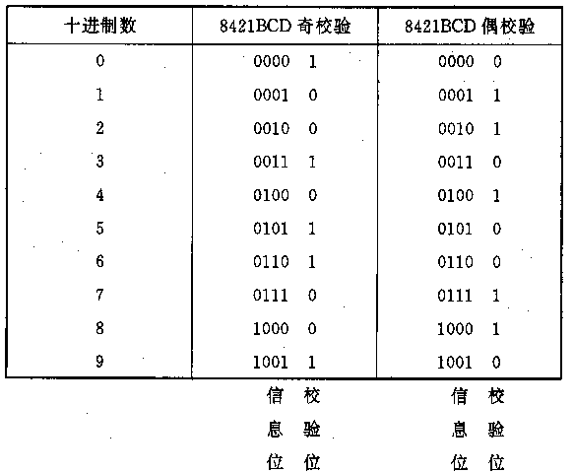
表 1 – 3 带奇偶校验的8421BCD码

Slide 45
接收方对接收到的奇偶校验码要进行检测。看每个码组中“１”的个数是否与约定相符。若不相符，则为错码。
奇偶校验码只能检测一位错码，但不能测定哪一位出错，也不能自行纠正错误。若代码中同时出现多位错误，则奇偶校验码无法检测。但是，由于多位同时出错的概率要比一位出错的概率小得多，并且奇偶校验码容易实现，因而该码被广泛采用。

Slide 46
1.3.3 字符代码
对各个字母和符号编制的代码叫字符代码。字符代码的种类繁多，目前在计算机和数字通信系统中被广泛采用的是ASCII码(American Standard Code for Information Interchange，美国信息交换标准代码)，其编码表如表1 - 4所示。

Slide 47
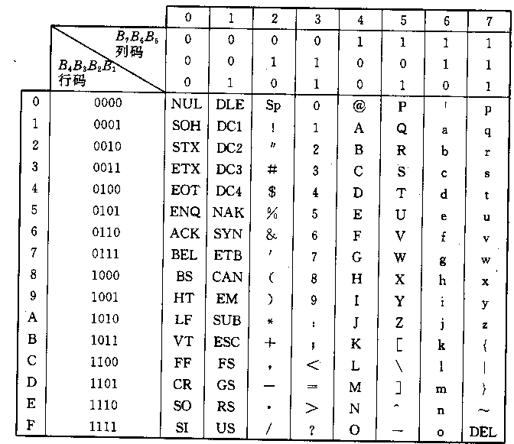
表 1 – 4 ASCII码

Slide 48
读码时，先读列码B₇B₆B₅，再读行码B₄B₃B₂B₁，则B₇B₆B₅B₄B₃B₂B₁即为某字符的七位ASCII码。例如字母K的列码是100，行码是1011，所以K的七位ASCII码是1001011。注意，表中最左边一列的A、 B、 ……、 F是十六进制数的六个数码。

Slide 49
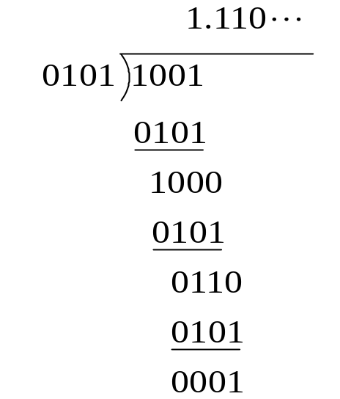
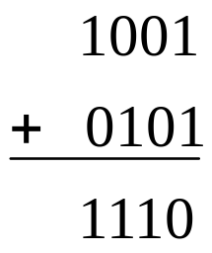
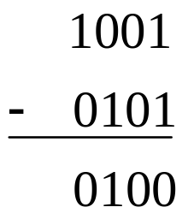
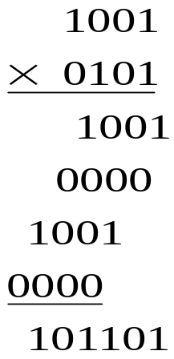
1.4 算术运算与逻辑运算
算术运算
当两个二进制数码表示数量大小时，它们可以进行数值运算，称这种运算为算术运算。
“逢二进一”及“借一当二”
加法运算 减法运算 乘法运算 除法运算

Slide 50
逻辑运算
0和1可以表示两种不同的状态，两种不同的状态通常称为逻辑状态，它们可以按照某种逻辑关系进行逻辑运算。下一章重点介绍。

Slide 51
1.5 数字电路
按照集成度大小
小规模集成电路（Small Scale Integrated Circuit, SSIC ） 10～100个
中规模集成电路（Medium Scale Integrated Circuit, MSIC ） 100～1000个
大规模集成电路（Large Scale Integrated Circuit, LSIC ） 1000～10000个
超大规模集成电路（Very Large Scale Integrated Circuit, VLSIC ） 10000个以上
数字逻辑器件
中小规模集成逻辑器件 由基本逻辑和触发器构成 硬件逻辑设计
大规模和超大规模集成逻辑器件 由软件组成 软件逻辑设计
专用集成电路ASIC 标准单元、门阵列和PLD ASIC和PLD设计

Slide 52
1.6 本课程的任务和性质
重要性
本课程是电子信息技术专业的技术基础课，也是我校通信工程专业和电子信息工程专业骨干课之一。
学习内容
集成电路的工作原理和主要电气特性
逻辑代数基础
组合逻辑
时序逻辑电路
半导体存储器及可编程逻辑器件PLD（包括PAL,GAL,EPLD,FPGA）
的基本原理和电路结构及应用这些器件的开发过程。
脉冲波形的产生、变换和整形电路
A/D转换电路，D/A转换电路

Slide 53
小结
重点：数制转换
8421BCD码
难点：含小数部分的10进制数向2进制转换时的转换精度
作业
习题 P12
1.(1)(4), 2.(1)(3), 3.(2)(3), 4.(1)(3), 5.(6), 6.(1)(5)

